Slide 1

口罩佩戴检测
Mask Wearing Recognition
胡煜松 2022年5月10日

Slide 2
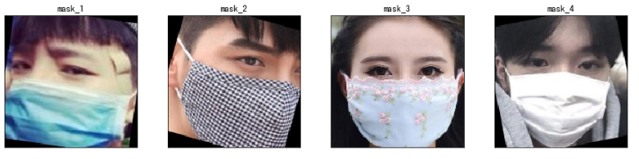
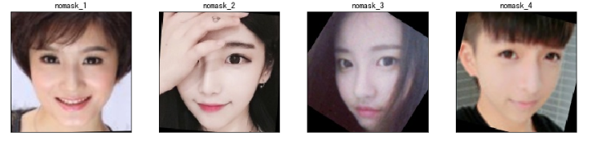
实验思路
The steps of experiment

Slide 3
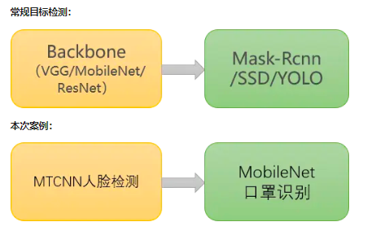
实验思路
The steps of experiment

Slide 4
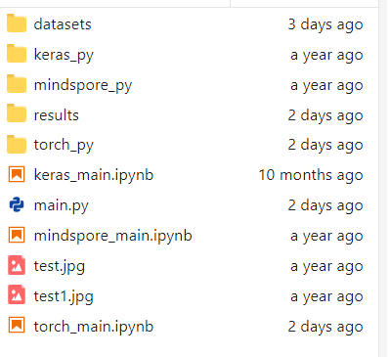
实验思路
The steps of experiment
本次实验提供了三个框架用来实现模型：
Keras、MindSpore和Pytorch
主要对pytorch进行讲解

Slide 5
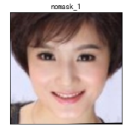
实验思路
The steps of experiment
预处理及数据增强
创建数据集
预处理及数据增强
创建数据集
训练得到最终模型
利用MobileNet进行口罩识别
利用MTCNN进行人脸识别
利用MobileNet进行口罩识别
利用MTCNN进行人脸识别

Slide 6
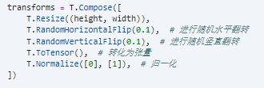
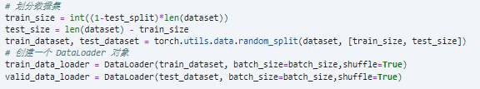
实验思路
The steps of experiment
数据预处理及数据集划分

Slide 7
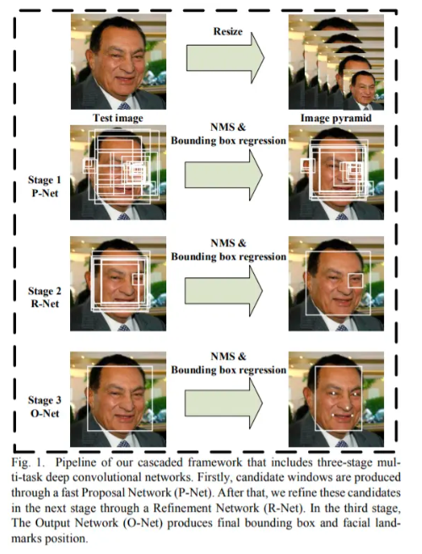
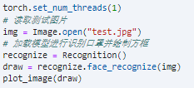
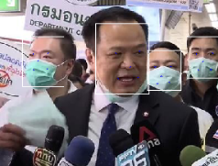
实验思路
The steps of experiment
MTCNN人脸检测

Slide 8
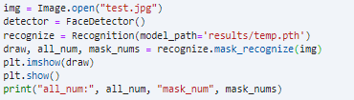
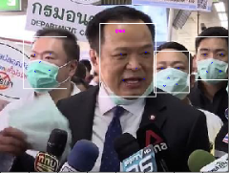
实验思路
The steps of experiment
口罩识别

Slide 9
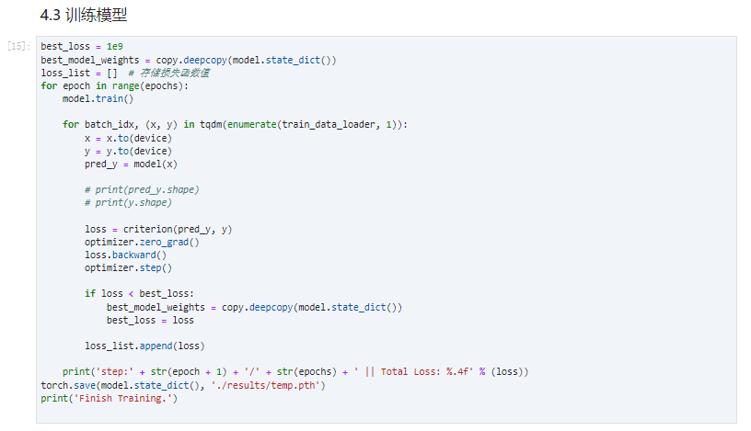
实验思路
The steps of experiment

Slide 10
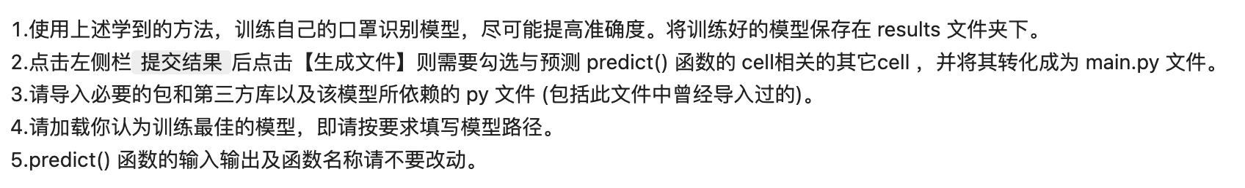
注意事项
Notifications

Slide 11
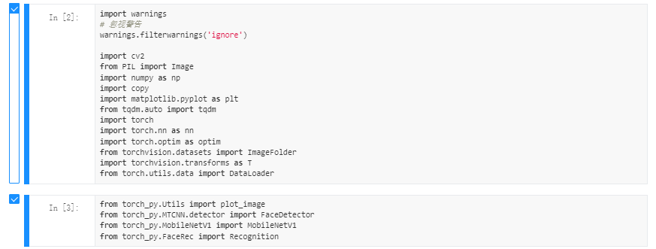
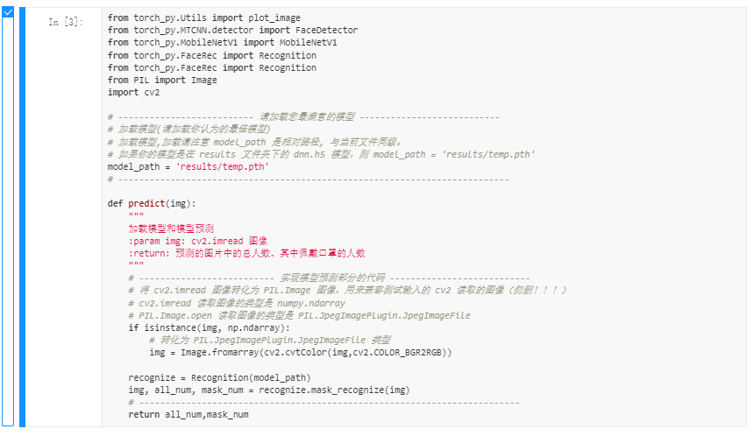
注意事项
Notifications

Slide 12
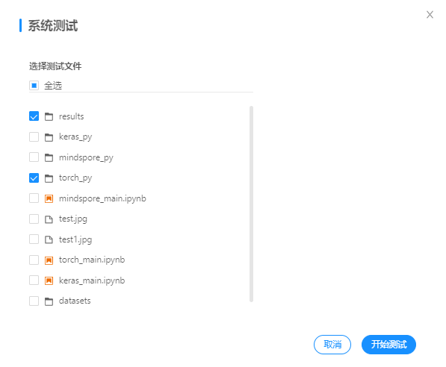
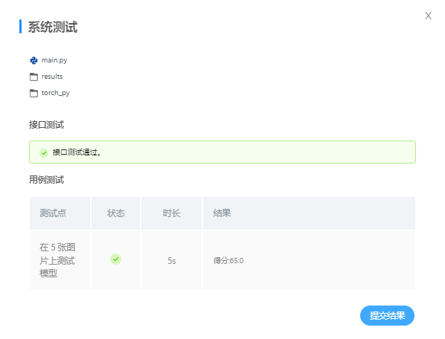
注意事项
Notifications

Slide 13
谢谢

